Slide 1
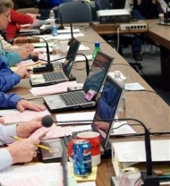
ПРОЕКТ
рабочей программы реализации внеурочной работы
по математике в 5-х, 6-х классах в рамках ФГОС ОО
Хабибуллина Альфия Якубовна
учитель математики высшей
категории МБОУ «СОШ №177»,к.п.н.
Сотникова Ирина Анатольевна
учитель математики высшей
категории МБОУ «СОШ № 177»
Манькова Елена Сергеевна
учитель математики первой
категории МБОУ «СОШ № 177»
Казакова Галина Сергеевна
учитель математики высшей
категории МБОУ «СОШ № 137»
Научный руководитель
Ахметшина Гульсия Хабриевна

Slide 2

Цель проекта : Создание рабочей программы реализации внеурочной работы по математике в 5-х,6-х классах в рамках ФГОС ООО

Slide 3
Задачи проекта:
1.Изучение и анализ нормативно-правовой базы: Законы «Об образовании» РФ и РТ; Концепция развития математического образования в Российской Федерации, приказ МОиН РФ от 22.09. 2011 г. № 2357 «О внесении изменений в федеральный государственный образовательный стандарт»; письмо МОиН РФ от 12 мая 2011 г. № 03-296 «Об организации внеурочной деятельности при введении ФГОС ОО»; требования ФГОС ООО реализации предметной области «Математика»
2.Изучение интернет-материалов и литературы по обозначенной теме.
3.Создание проекта рабочей программы реализации внеурочной работы по математике в 5-х, 6-х классах в соответствии с требованиями ФГОС ООО.
4.Включение апробированных элементов программы как ресурс для реализации данного проекта.

Slide 4
Нормативно-правовая база
1.Конституция РФ, Конституция РТ
2.Законы «Об образовании» РФ № 273-ФЗ от 29.12.2012 г.и РТ № 68-3 РТ от 22.07.2013 г.
3. Концепция развития математического образования в Российской Федерации,
4. Приказ МОиН РФ от 22.09. 2011 г. № 2357 «О внесении изменений в федеральный государственный образовательный стандарт»
5.Письмо МОиН РФ от 12 мая 2011 г. № 03-296 «Об организации внеурочной деятельности при введении ФГОС ОО»;
6. Требования ФГОС ООО № 373 от 6.10.2009г.НОО; №1897 от 2010 ООО
7. Федеральная целевая программа развития образования на 2011-2015г.г. – пост. Правительства РФ № 61 от 7.02.2011 г.
Концепция Федеральной целевой программы на 2016-2020 г.г. – распоряжение Правительства РФ № 2765 – р от 29.12.2014 г.

Slide 5

Ожидаемые результаты реализации проекта:
В процессе работы над проектом результатом является создание Программы с апробированными элементами и фрагментом занятия. В ходе реализации самой Программы предусмотрено решение математических задач, связанных с логическим мышлением, что закрепит интерес детей к познавательной деятельности, будет способствовать развитию мыслительных операций и общему интеллектуальному развитию.
Проект нацелен на то, что Программа формирует стремление развить у учащихся умений самостоятельно работать, думать, решать творческие задачи, а также совершенствовать навыки аргументации собственной позиции по определенному вопросу. Проект прогнозирует успешные выступления учащихся на олимпиадах всех уровней, математических конкурсах, международной математической игре-конкурсе «Кенгуру», «Совёнок», «Прорыв» и др.

Slide 6

Процедура создания проекта
• В ходе изучения нормативных документов и номенклатуры дел по заявленной теме выбрать приоритетные положения, главы и абзацы для применения при проектировании Программы.
• Проанализировать уровень подготовки пятиклассников к расширению и углублению знаний по математике с практико ориентированной направленностью.
• Продумать методы стимулирования и поощрения к самообразованию и саморазвитию.
• Внедрять воспитательный компонент в ракурсе поликультурного развития ребенка.
• Предложить методики формирования интуитивного мышления при решении задач логического содержания и задач на смекалку.
• Вычленить предполагаемые результаты сформированности способов умственной деятельности через практическую направленность саморазвития.
• Акцентировать на формировании УУД через реализацию достижения предметных, метапредметных и личностных результатов.

Slide 7

В результате работы над проектом создана рабочая Программа реализации внеурочной работы по математике в 5-х, 6-х классах в рамках ФГОС ООО
Проект является практико ориентированным, метапредметным, межпредметным с учётом уровневой дифференциации и психолого-педагогических особенностей класса.
В проекте использованы частно-предметные методики, являющиеся ресурсом массовой общеобразовательной школы.

Slide 8

Проект адаптируется к любому УМК по математике.

Slide 9

Программа внеурочной работы «Учение с увлечением» относится к научно-познавательному направлению реализации внеурочной деятельности в рамках ФГОС.

Slide 10
Образовательная деятельность осуществляется по общеобразовательным программам дополнительного образования в соответствии с возрастными и индивидуальными особенностями детей, состоянием их соматического и психического здоровья и стандартами второго поколения (ФГОС).

Slide 11
Отличительными особенностями являются:
1.Определение видов организации деятельности учащихся, направленных на достижение личностных, метапредметных и предметных результатов освоения программы.
2. В основу реализации программы положены ценностные ориентиры и воспитательные результаты.
3.Ценностные ориентации организации деятельности предполагают уровневую оценку в достижении планируемых результатов одной нозологической группы
4.Достижения планируемых результатов отслеживаются в рамках внутренней системы оценки: педагогом, администрацией.

Slide 12
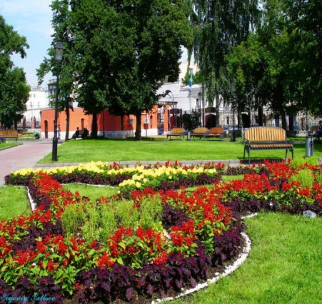
Определённое место занимают занятия экологического содержания в рамках реализации стратегии образовательных программ с учетом того факта, что 2015 год – Год парков и скверов, международный Год почв, 2016 год – Год охраны и сбережения водных ресурсов в Республике Татарстан. Особое место отводится выполнению проектных работ. Уделяется внимание рассмотрению геометрического материала, развитию пространственного воображения.

Slide 13
Программа рассчитана на два года обучения (70 занятий по 1н/ч в течение двух учебных лет)
Программа содержит материал занимательного характера, одновременно дополняющий и расширяющий программу общеобразовательной школы по математике. Большое внимание в программе уделяется истории математики и рассказам, связанным с математикой (запись цифр и чисел у других народов, математические фокусы, ребусы и др.), выполнению самостоятельных заданий творческого характера (составить рассказ, фокус, ребус, задачу с использованием изученных математических свойств, социальный плакат, презентацию и т.д.), изучению различных арифметических методов решения задач (метод решения «с конца» и др.).

Slide 14
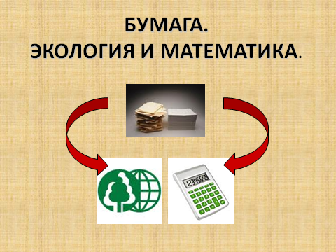
Занятие по программе «Учение с увлечением»
Цель занятия: применение математических знаний при решении экологических задач.

Slide 15
Задачи занятия:
1.Формирование познавательных УУД:
-применять математические знания при решении практических задач;
-анализировать условие математической задачи;
-организовать деятельность учащихся по приобретению необходимых умений и навыков;
-сравнивать и анализировать результаты предложенных заданий;
-поиск и выделение необходимой информации;
-повторить и закрепить;
2. Формирование коммуникативных, и личностных УУД:
-содействовать развитию познавательного интереса учащихся к предмету;
-прививать учащимся навыки организации самостоятельной работы;
-умение слушать и вступать в диалог, участвовать в коллективном обсуждении проблем, интегрироваться в группу сверстников и строить продуктивное взаимодействие, воспитывать ответственность и аккуратность;
3.Формирование регулятивных УУД:
-развивать умение учащихся анализировать, делать выводы;
-развивать умения слушать и исправлять речь своих товарищей;
-тренировать способность к рефлексии собственной деятельности и деятельности своих одноклассников.

Slide 16
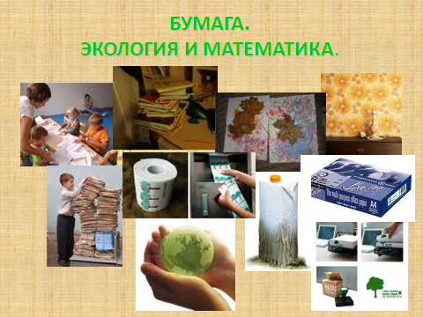
Учебные действия | Задания | Планируемые УДД
Постановка цели занятия: применение математических знаний при решении экологических задач. | Выдвинуть предположения о теме занятия и поставить перед собой цель. | П. Самостоятельно предполагает, какая информация нужна для решения предметной учебной задачи. Р. Способен определить цель учебной деятельности. Умеет описать желаемый результат. К. Умеет задавать вопросы. Умеет слушать, не перебивая. Л. Развитие мотивов учебной деятельности.

Slide 17
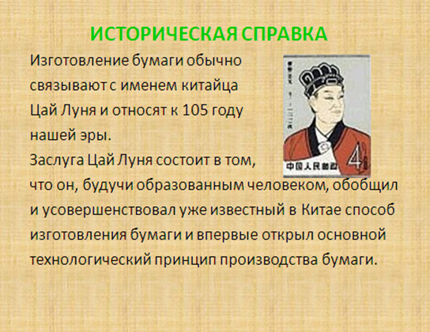
Изучить историю создания бумаги; | Найти в интернет -ресурсах информацию о стране, где и в каком году впервые была создана бумага. | П. Умеет самостоятельно искать в различных источниках, собирать информацию, обрабатывать ее по критериям и делать выводы. Р. Умеет проследить связь между результатом и начальным замыслом действий. К. умеет аргументировать свою позицию, приводить в подтверждение факты и убеждать другого человека.

Slide 18
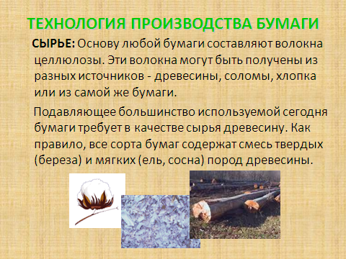
Познакомиться с технологией производства бумаги; изучить экологические проблемы, связанные с производством бумаги. | Вопрос к учащимся: Какие породы деревьев встречаются в лесах и парках нашей Республики. Запишите названия деревьев в свою тетрадь. Задание: Подчеркните те деревья, которые используются для производства бумаги. Производство бумаги – сложный технологический процесс, для которого применяют специальное оборудование, позволяющее получать различные виды продукции. | П. Умеет самостоятельно искать в различных источниках, собирать информацию, обрабатывать ее по критериям и делать выводы. Умеет назвать существенные признаки объектов и явлений. Р. Умеет оценить свои силы и возможности для выполнения задачи. Составляет план выполнения учебной задачи. Выполняет действия по задуманному плану. К. Умеет задавать вопросы. Умеет слушать не перебивая

Slide 20
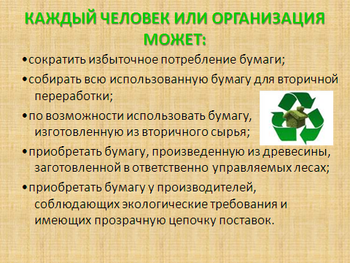
Мероприятия по улучшению экологии при производстве бумаги. | Запишите в тетрадь свои предложения по улучшению экологической обстановки в стране. Одним из пунктов мероприятий является сбор макулатуры. Из 1 кг древесины можно получить 240-375 гр. бумаги. При переработке одного среднего дерева получается около 60 кг бумаги. Следовательно, при переработке 69 кг макулатуры – сохраняется одно дерево, если переработать макулатуру весом 1 тонна, можно сохранить 17 деревьев. Тонна переработанной бумаги требует на 60% меньше затрат энергии и на 50% меньше затрат воды для ее производства, чем, если изготавливать бумагу обычным способом из целлюлозы. В бытовом мусоре содержится 34 млн. т. бумаги. Можно сделать вывод, что перерабатывать макулатуру и бытовые отходы для производства бумаги намного дешевле, чем производить ее из древесины. Решите задачу: Сколько деревьев сберег 6 класс, если в течение года собрал 305 кг макулатуры? Сколько % деревьев вы сберегли? | П. Уметь самостоятельно создавать алгоритмы деятельности и работать по ним при решении проблем поискового, творческого, исследовательского характера. Р. Может оценить свои силы и возможности для выполнения задачи. К. умеет аргументировать свою позицию, приводить в подтверждение факты и убеждать другого человека. Л: независимость и критичность мышления; развитие навыков сотрудничества.

Slide 21

Планируемые результаты
реализации Программы
-метапредметные результаты
-успешные выступления учащихся на олимпиадах всех уровней, математических конкурсах, международной математической игре-конкурсе «Кенгуру» и др.

Slide 22

Планируемые результаты
реализации Программы
По окончании обучения учащиеся должны владеть УУД, применять нестандартные методы решения различных математических задач; логические приемы, используемые при решении задач; знать историю развития математической науки, биографии известных ученых-математиков.
По окончании обучения учащиеся должны владеть умением
• рассуждать при решении логических задач, задач на смекалку, задач на эрудицию и интуицию;
• систематизировать данные в виде таблиц при решении задач, при составлении математических кроссвордов, шарад и ребусов;
• применять нестандартные методы при решении программных задач.

Slide 23
Спасибо за внимание !

